Slide 1
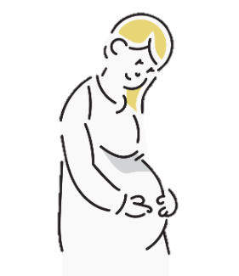
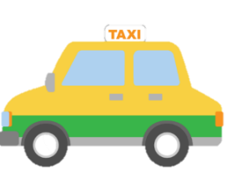
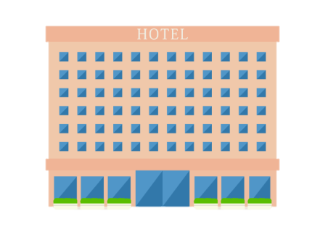
～遠方で出産する際の
交通費・宿泊費の一部を補助します～
高島市妊婦に対する遠方分娩取扱施設への
交通費および宿泊費支援事業
高島市では、遠方の分娩取扱施設で出産する必要のある妊婦さんを対象に、
出産に伴う交通費や宿泊費の一部を補助します。
対象者
高島市に住所のある方で以下のいずれかに当てはまる方
①自宅（または里帰り先）から最も近い分娩取扱施設まで概ね６０分以上 の移動時間
もしくは３０ｋｍ以上の移動距離を要する方
②医学的な理由等により、周産期母子医療センター（※１）で出産する必要があり、自宅
（または里帰り先）から最も近い周産期母子医療センターまで概ね６０分以上の移動時
間もしくは３０ｋｍ以上の移動距離を要する方
（※１）母体の救命救急への対応、ハイリスク妊婦に対する医療・高度な新生児医療等に対応する施設
（大津赤十字病院、滋賀医科大学医学部付属病院、長浜赤十字病院等）
助成内容
【交通費】分娩取扱施設または周産期母子医療センターまでの移動に要した
費用（往復）分について、以下により算出した交通費を助成
（タクシーの場合） 実費額の８割
（自家用車の場合） 距離数（km）に１８円を乗じた額の８割（有料道路通行料含む）
（公共交通機関の場合） 実費額の８割
【宿泊費】出産までの間、待機のために分娩取扱施設の近隣の宿泊施設
で宿泊した場合における宿泊費を助成
（出産時の入院までの宿泊分として、最大１４泊分）
実費額から、１泊につき２．０００円を差し引いた額（１泊７,８００円が上限）
申請方法
出産後１年以内に、「妊婦に対する遠方の分娩取扱施設への交通費および宿泊費補助
金交付申請書兼実績請求書」「ハイリスク妊婦該当事項表」「補助金交付申請書」に、
以下の書類を添付してこども保健課へ提出してください。
〇交通費および宿泊費の領収書（原本）
〇交通費助成の場合：分娩取扱施設までの移動距離がわかる地図の印刷物
〇出産日と出産場所が記載されている母子健康手帳の写し
〇振込口座が確認できる書類の写し（通帳等）
〇印鑑
〇周産期母子医療センターを利用された場合：診療明細書（診断書）
問い合わせ先 高島市役所 こども保健課 電話：25-8110

